Slide 1
剪刀石头布小游戏
主讲人：鄢滟麟

Slide 2
主要内容
1、怎么样的小游戏
2、闪屏界面的实现
3、主页面的实现
4、记录页面的实现

Slide 3
怎么样的小游戏
剪刀石头布休闲小游戏，由三个模块构成。
实现用户与电脑进行对战，进行分析结果，并记录每一次的对战结果

Slide 4
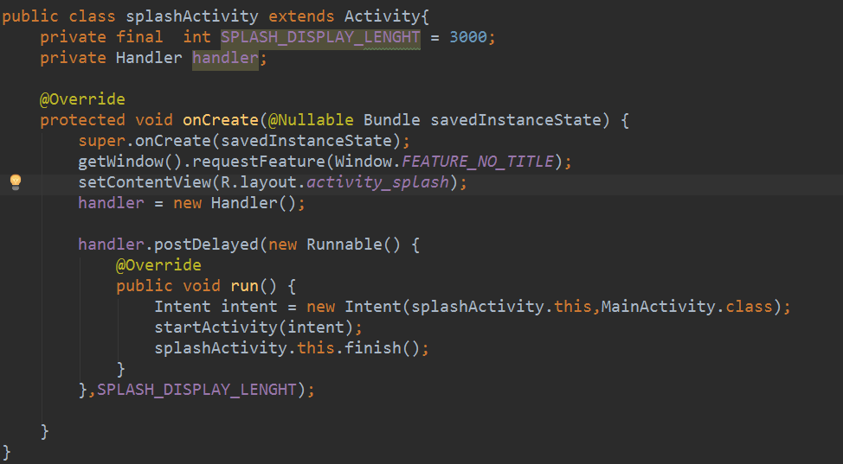
闪屏界面的实现
使用Handler发送延迟消息

Slide 5
主页面的实现
字符的存储和调用
基本算法的实现
退出的操作

Slide 6
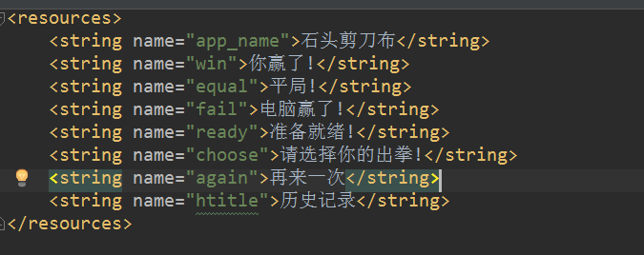
字符的存储和调用
使用xml资源文件存储定义字符串，便于修改和共享，减少应用的体积，降低数据的冗余。如在res\strings.xml中进行定义。

Slide 7
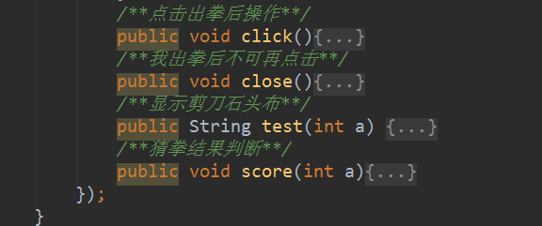
基本算法的实现

Slide 8
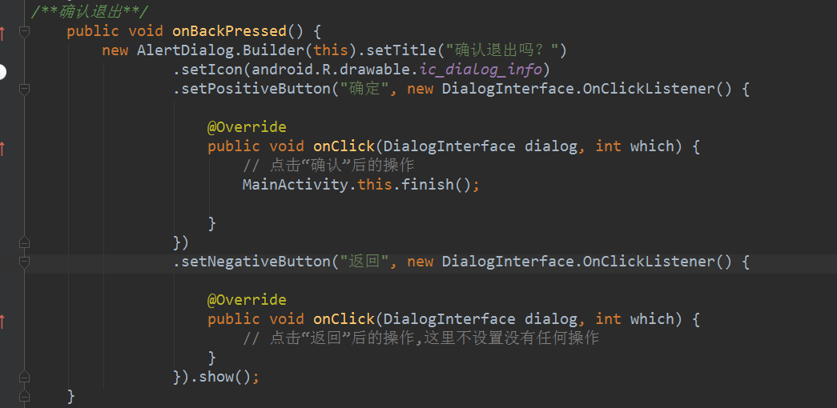
退出的操作
在Android平台上捕获Back键的事件，super.onBackPressed()是执行系统的默认动作，就是退出当前activity，我们要做的就是重写onBackPressed()函数。

Slide 9
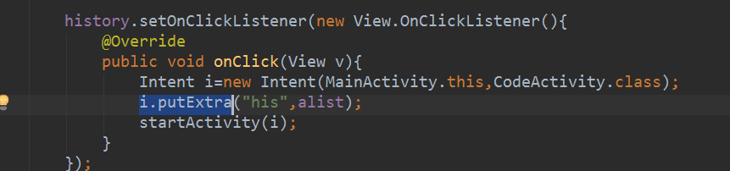
记录页面的实现
页面使用listview
再通过putExtra传递数据到记录页面

